Slide 1


Slide 2

Asignación Académica - Listados

Slide 3

Ingreso
Desde la página web de la universidad, en la sección de «Portales» (http://www.unisimon.edu.co/portales/administrativos), ingrese su usuario y contraseña, y presione el botón «Acceder»

Slide 4
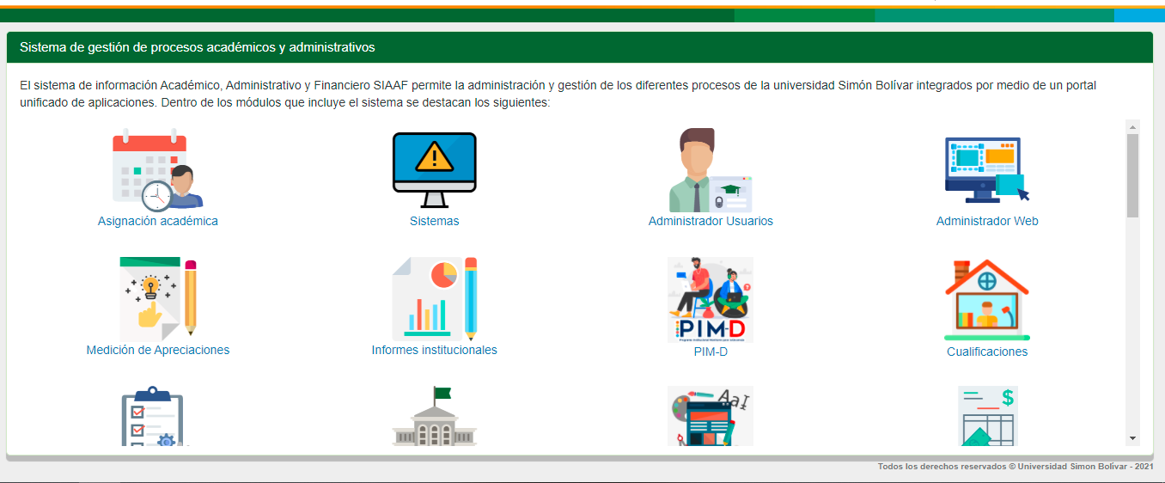
Al ingresar al portal (SIA WEB), seleccione el icono “Asignación académica”.

Slide 5
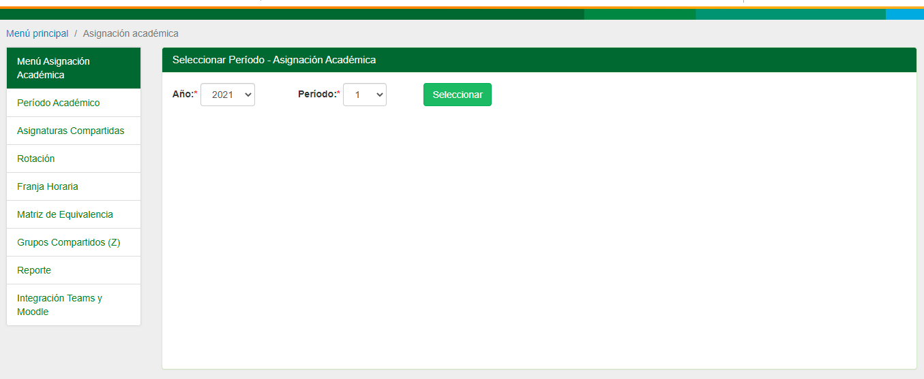
Seleccione el año y período académico.

Slide 6
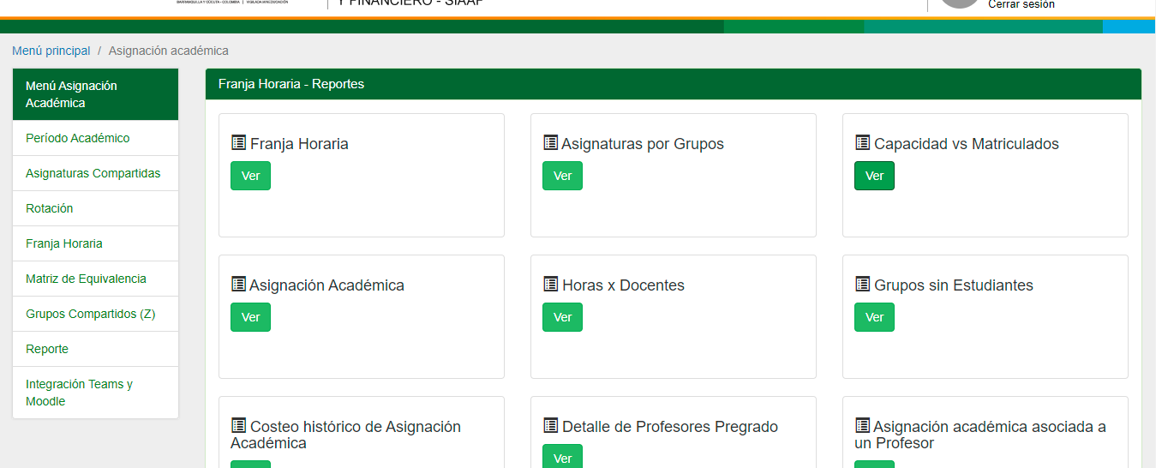
Seleccione en el menú lateral “Reporte”, luego seleccione “Capacidad vs Matriculados”.
2
1

Slide 7
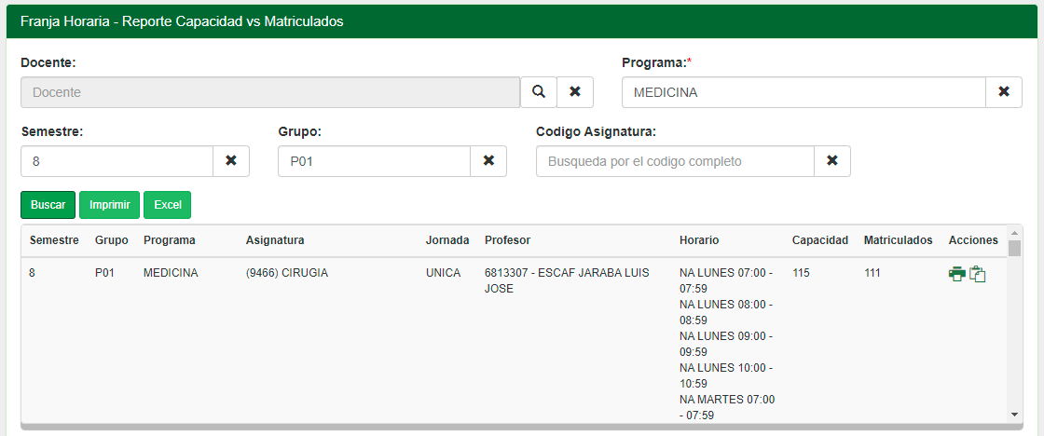
Diligencie los campos de búsqueda necesarios y luego seleccioné el botón «Buscar». A continuación, en el listado de registros, en la fila deseada, seleccione el icono «Listados» en la columna “Acciones”.
1
3
2
Nota: el botón «Listados» estará habilitado solo para los usuarios que posean el permiso de ver los listados (WEB_ASIGNACION_LISTAS)

Slide 8
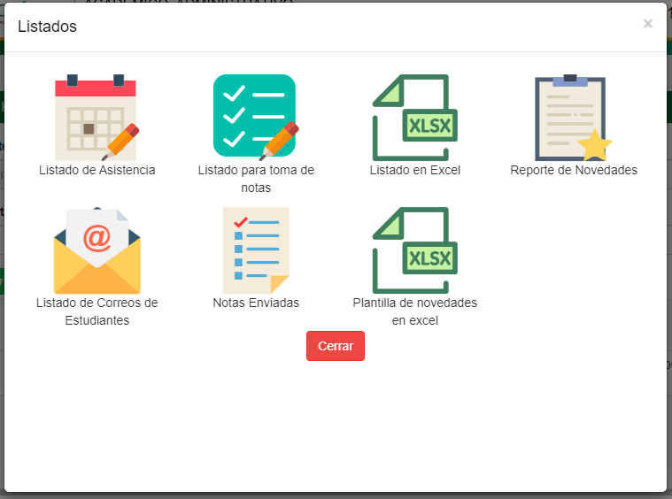
Seleccione el listado que desee generar y espere mientras el sistema carga la información solicitada.

